Slide 1
课程项目答辩
Tlias 智能学习辅助系统
Spring Boot 3 + Vue 3 前后端分离全栈实战
李胤贤 · 山东政法学院 · 信息管理与信息系统
2026.10
Java 开发工程师方向 · 前后端分离全栈项目

Slide 2
内容导览
十分钟路线：从项目全貌到未来规划
01
项目全景
P03 – P05
总时长
为什么做这个系统、做成什么样子、由哪些模块构成
约 10 分钟
五个板块，逐段推进
02
技术实现
P06 – P08
三层架构、四个关键技术点，以及员工模块3 的完整闭环
03
界面呈现
P09 – P11
真实运行中的员工管理、数据统计、学员与日志界面
04
特色与成长
P12 – P13
五条项目亮点，以及我在这条链路上获得的能力
05
未来规划
P14
三阶段升级改造路线：先可维护，再可扩展，最后可规模化
Tlias 智能学习辅助系统 · 项目答辩
02 / 15

Slide 3
项目背景与目标
从课程信息的分散管理，到一套可运营的数据后台
为什么做
项目目标与范围
01
数据散落
部门、员工、班级、学员分别维护，班级与班主任、学员与班级之间的关联靠人工记忆。
打通「部门—员工—班级—学员」四级主数据，员工可追溯工作经历，学员可定位班级。
02
变更无痕
所有写操作统一事务保护，统计口径全部实时聚合，不落冗余统计表。
谁在什么时候改了哪条记录没有留痕，出了问题无法回溯，缺少可追责的操作日志。
完整实现登录鉴权、文件上传与操作日志三条基础能力线。
03
统计靠人
人数、学历、岗位分布靠人工统计 Excel，数据一改就得重新汇总，统计与明细经常对不上。
正因为原业务天然存在「多表关联 + 增删改留痕」的复杂度，才值得用一套完整系统落地；也正因此，本项目的技术重点落在关联查询与事务一致性上，而不是页面数量。
Tlias 智能学习辅助系统 · 项目答辩
03 / 15

Slide 4
系统架构与技术栈
三层分层 + 两项横切能力，改一个业务只动一个目录
前端展现层
Vue 3
Element Plus
Vite 5
Axios
JWT 登录鉴权
拦截器从自定义 token 头取令牌并校验，未登录一律 401。
后端业务层
Controller
Service
Mapper
MyBatis XML
AOP 操作日志
数据持久层
MySQL 8.0
7 张业务表
utf8mb4
连接池
环绕通知自动记录类名、方法、参数、返回值与耗时。
技术栈
后端
Spring Boot 3.2.5
MyBatis 3.0.3
MySQL Connector/J
JJWT 0.12.5
Spring AOP
Lombok
前端
Vue 3.4
Element Plus 2.7
Vue Router 4.4
Vite 5.3
ECharts 5.5
Axios 1.6
工程
Maven
Git
GitHub
Navicat
一键启动脚本
初始化 SQL 随码交付
Tlias 智能学习辅助系统 · 项目答辩
04 / 15

Slide 5
功能模块全景
7 大业务域全部落地并可操作，接口规范逐条对应
30
部门管理
员工管理
增删改查 · 唯一性约束
条件分页 · 增删改查 · 工作经历
个 REST 接口全部实现并实测通过
7
班级管理
学员管理
开课信息 · 班主任关联
违纪记录 · 班级归属
张业务表：dept / emp / emp_expr / clazz / student / log / emp_log
8
数据统计
操作日志
性别 / 职位 / 学历 / 人数
AOP 自动埋点 · 耗时统计
个控制器承载全部业务域，职责边界清晰
接口数与模块数一一对得上：接口文档里的每一条规范都找到了实现落点，而不是只做出「看起来像」的界面。
登录与上传
统一约定
JWT 签发 · 头像本地存储
Result 响应体 · 401 拦截
Tlias 智能学习辅助系统 · 项目答辩
05 / 15

Slide 6
核心技术实现
四个技术点，分别对应：查得准、控得住、留得全、不脏数据
四个关键技术点
01
MyBatis 动态 SQL
<if test="name != null and
name != ''">
and name like concat(
'%', #{name}, '%')
</if>
姓名、性别、入职日期三条件任意组合分页，条件为空自动跳过对应 where。
01 查得准
02 控得住
03 留得全
02
JWT + 登录拦截器
String token = request
.getHeader("token");
if (token == null) {
throw new
NotLoginException(); }
04 不脏数据
登录签发 JWT；拦截器从自定义 token 请求头取令牌，缺失或失效一律 401。
不是课程例子的复刻，
而是我在真实联调中
遇到过问题、逐个定位解决。
03
AOP 操作日志
@Around("execution(* com
.itheima.controller.*
.*(..))")
public Object around(
ProceedingJoinPoint pjp)
throws Throwable {
环绕通知自动记录类名、方法名、请求参数、返回值与执行耗时，统一落库。
04 · 事务与传播
两表同生共死，
日志独立落库
04
事务与传播行为
@Transactional(
rollbackFor = Exception.class)
public void save(Emp emp) {
try { ... } finally {
empLogService.insertLog(info); }
save 加 rollbackFor 覆盖全部异常；finally 中以 REQUIRES_NEW 另起事务写日志。
Tlias 智能学习辅助系统 · 项目答辩
06 / 15

Slide 7
核心业务时序：新增员工
一次提交写两张表，业务数据与操作日志分属两个事务
前端表单提交
Controller 校验
Service 开启主事务
emp + emp_expr
基本信息 + 动态工作经历行
JSON 反序列化与必填规则校验
@Transactional(rollbackFor)
两张表在同一事务内写入
业务异常 → 主事务回滚
finally → emp_log 独立事务提交
emp 与 emp_expr 一并回滚，员工与其工作经历不会留下「只写了一半」的脏数据。
REQUIRES_NEW 挂起外层事务另起新事务：即便业务回滚，这次「谁在何时新增了谁」依然留痕。
一致性
传播行为
可观测性
emp 与 emp_expr 共享一个事务边界，任何一步失败整体回滚。
REQUIRES_NEW 让操作日志在业务回滚时依然能落库，这正是它的用途。
日志表已沉淀 100+ 条真实记录，AOP 埋点在日常使用中持续生效。
这是我在本项目里理解最深的一处：业务数据与操作日志刻意分属两个事务——业务回滚不能抹掉「谁做了什么」的痕迹。
Tlias 智能学习辅助系统 · 项目答辩
07 / 15

Slide 8
员工模块3 · 修改 / 删除 / 异常 / 统计
从「能新增」到「能改、能删、能兜底、能统计」的完整闭环
04 个功能点
01
02
修改员工
批量删除
01 修改员工
一条 left join + resultMap 的 collection，一次查出基本信息与全部工作经历；保存时先删旧经历、再批量插新经历，与基本信息同事务提交。
一个接口同时兼容单删与批量：先按员工 ID 清空 emp_expr 的工作经历，再删 emp 主表，事务保证不残留孤儿数据。
02 批量删除
03 异常处理
GET /emps/{id} · PUT /emps
DELETE /emps?ids=1,2,3
04 员工统计
这四个功能是课程《员工模块3》的全部要求，
也是「员工管理」真正闭环的最后一公里。
03
04
全局异常处理
员工信息统计
emp.phone 加唯一约束，重复手机号会抛 DuplicateKeyException；全局异常处理器将其翻译为「该手机号已被其他员工占用」这类可读提示，而非框架默认的 500 堆栈。
case when 把 job 翻译成职位名后 group by 聚合，结果用 JobOption 封装为 jobList / dataList，前端 ECharts 直接消费，服务端不画图。
4 类接口
全部实测通过
DuplicateKeyException -> code:0
GET /report/empJobData · /empGenderData
Tlias 智能学习辅助系统 · 项目答辩
08 / 15

Slide 9
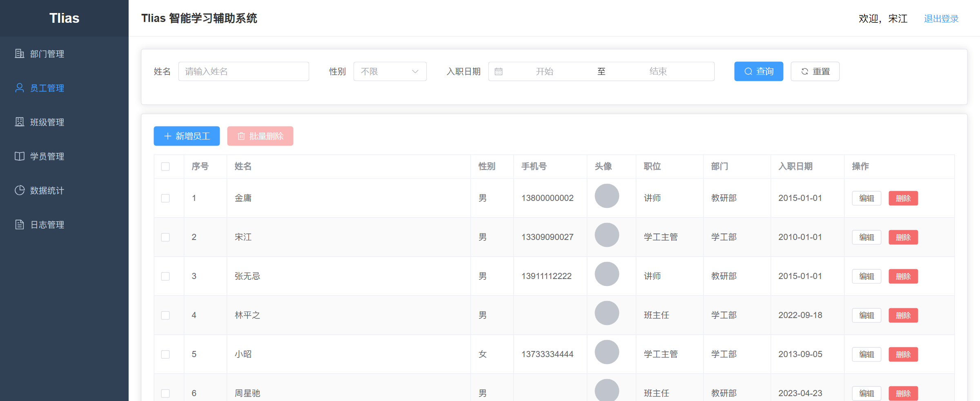
界面呈现 · 员工管理
真实运行中的系统界面（非设计稿、非 Mock）
左侧六模块导航、条件查询（姓名 / 性别 / 入职日期）、分页表格与批量删除同时可用——说明动态 SQL 与批量 SQL 都经过了真实数据验证。
Tlias 智能学习辅助系统 · 项目答辩
09 / 15

Slide 10
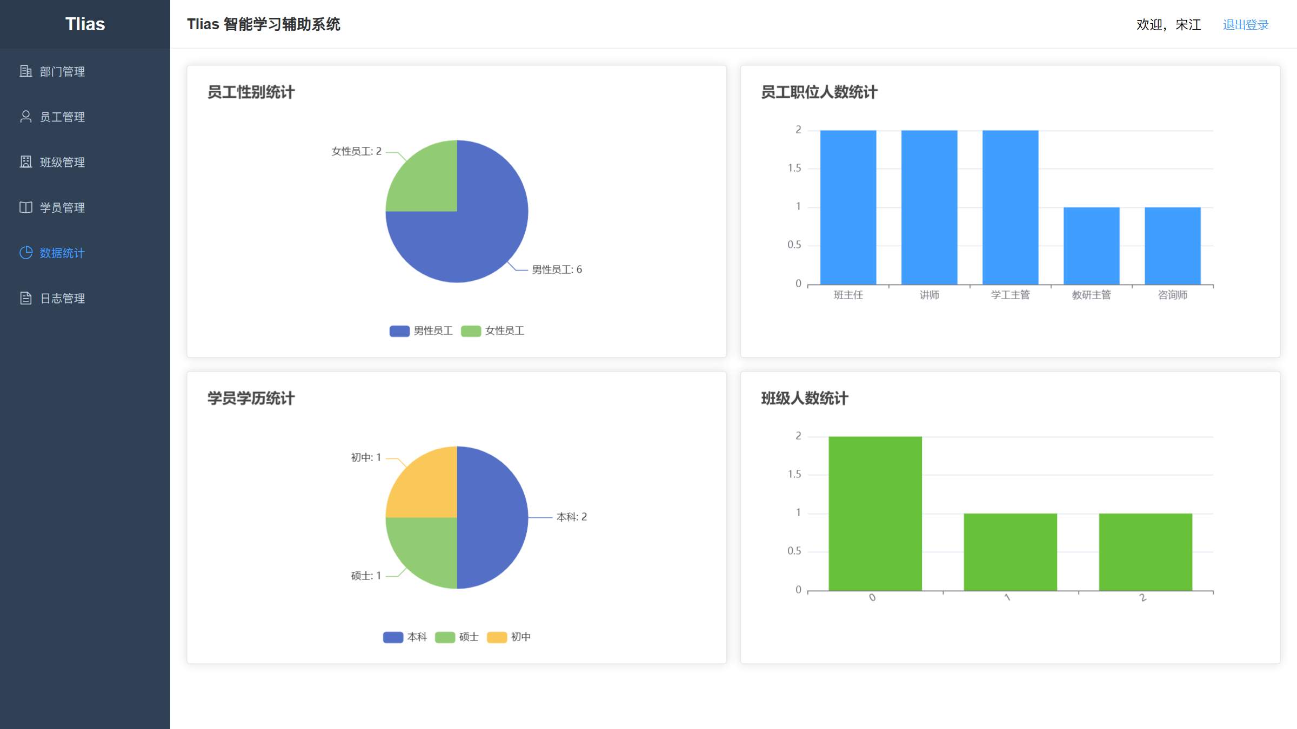
界面呈现 · 数据统计
四组统计图表，全部由后端实时聚合返回
四组统计，实时聚合
员工性别统计
饼图：男女比例分布
员工职位人数
柱图：五类岗位人数对比
学员学历统计
饼图：本科 / 硕士 / 初中占比
班级人数统计
柱图：三个班级在读人数
统计接口不落库、全部实时聚合，数据源唯一，避免了「统计结果与明细对不上」这一常见问题。
Tlias 智能学习辅助系统 · 项目答辩
10 / 15

Slide 11
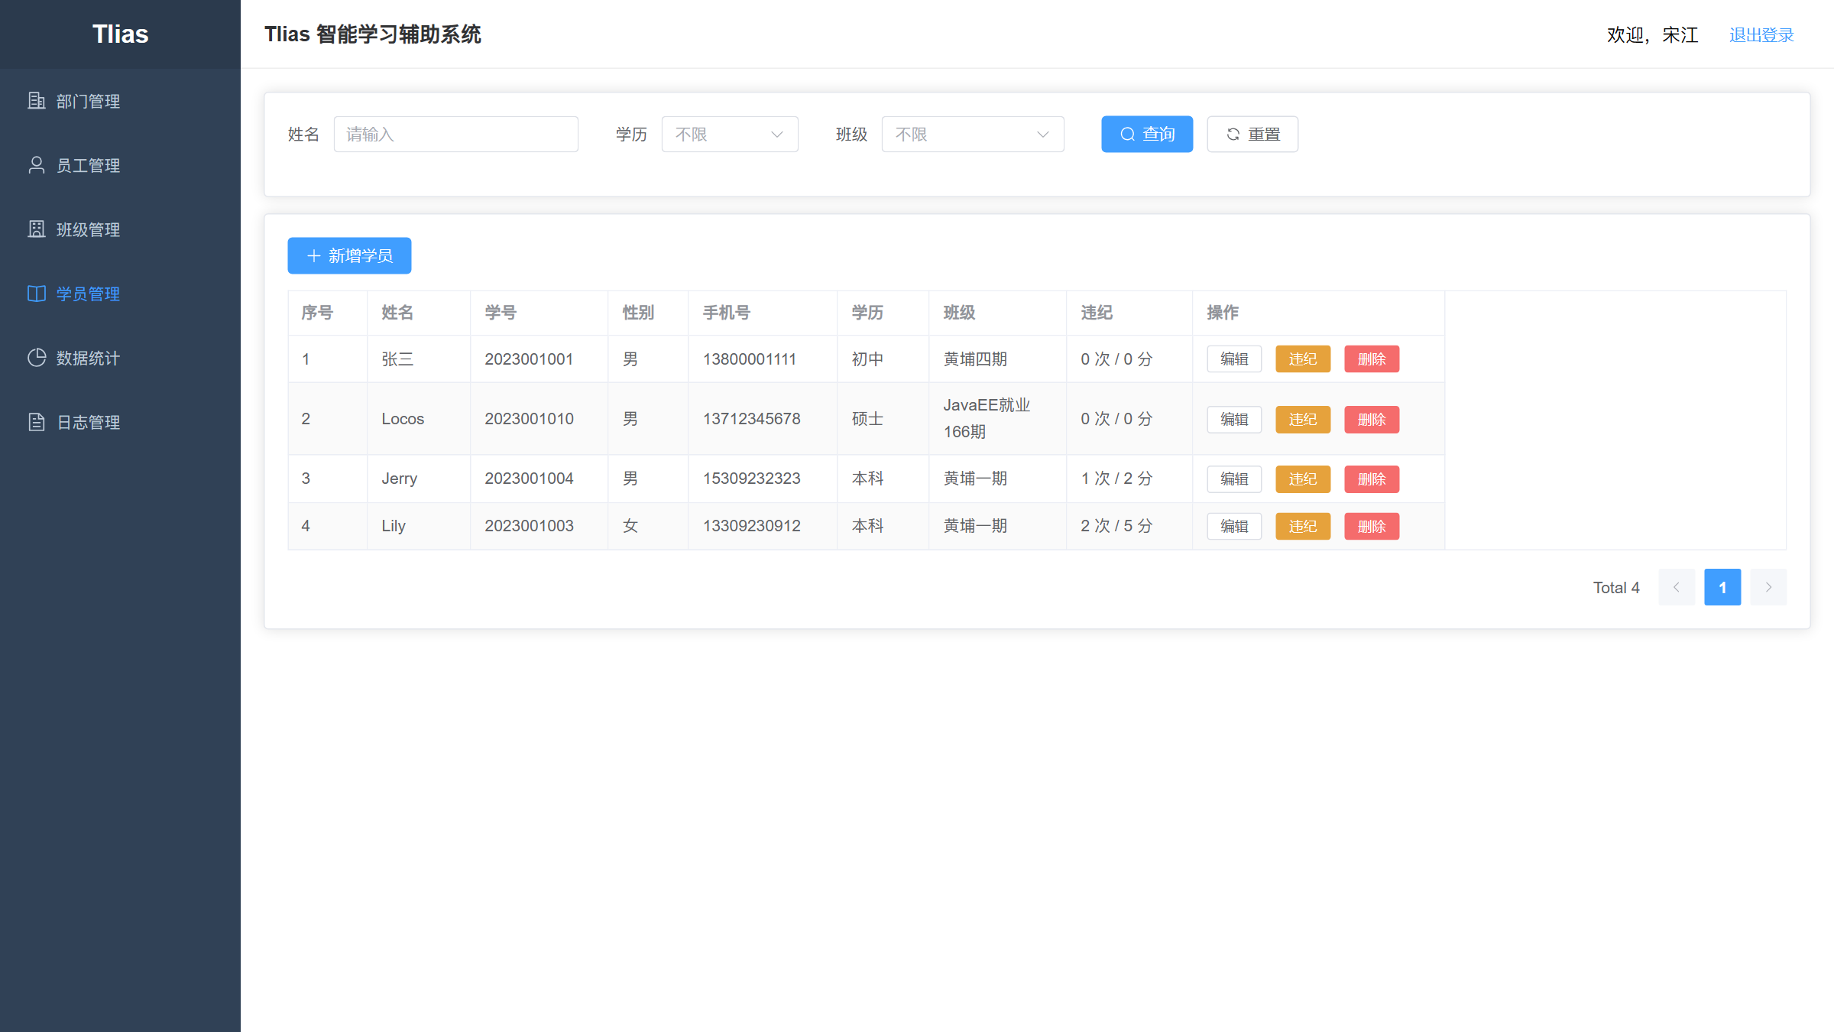
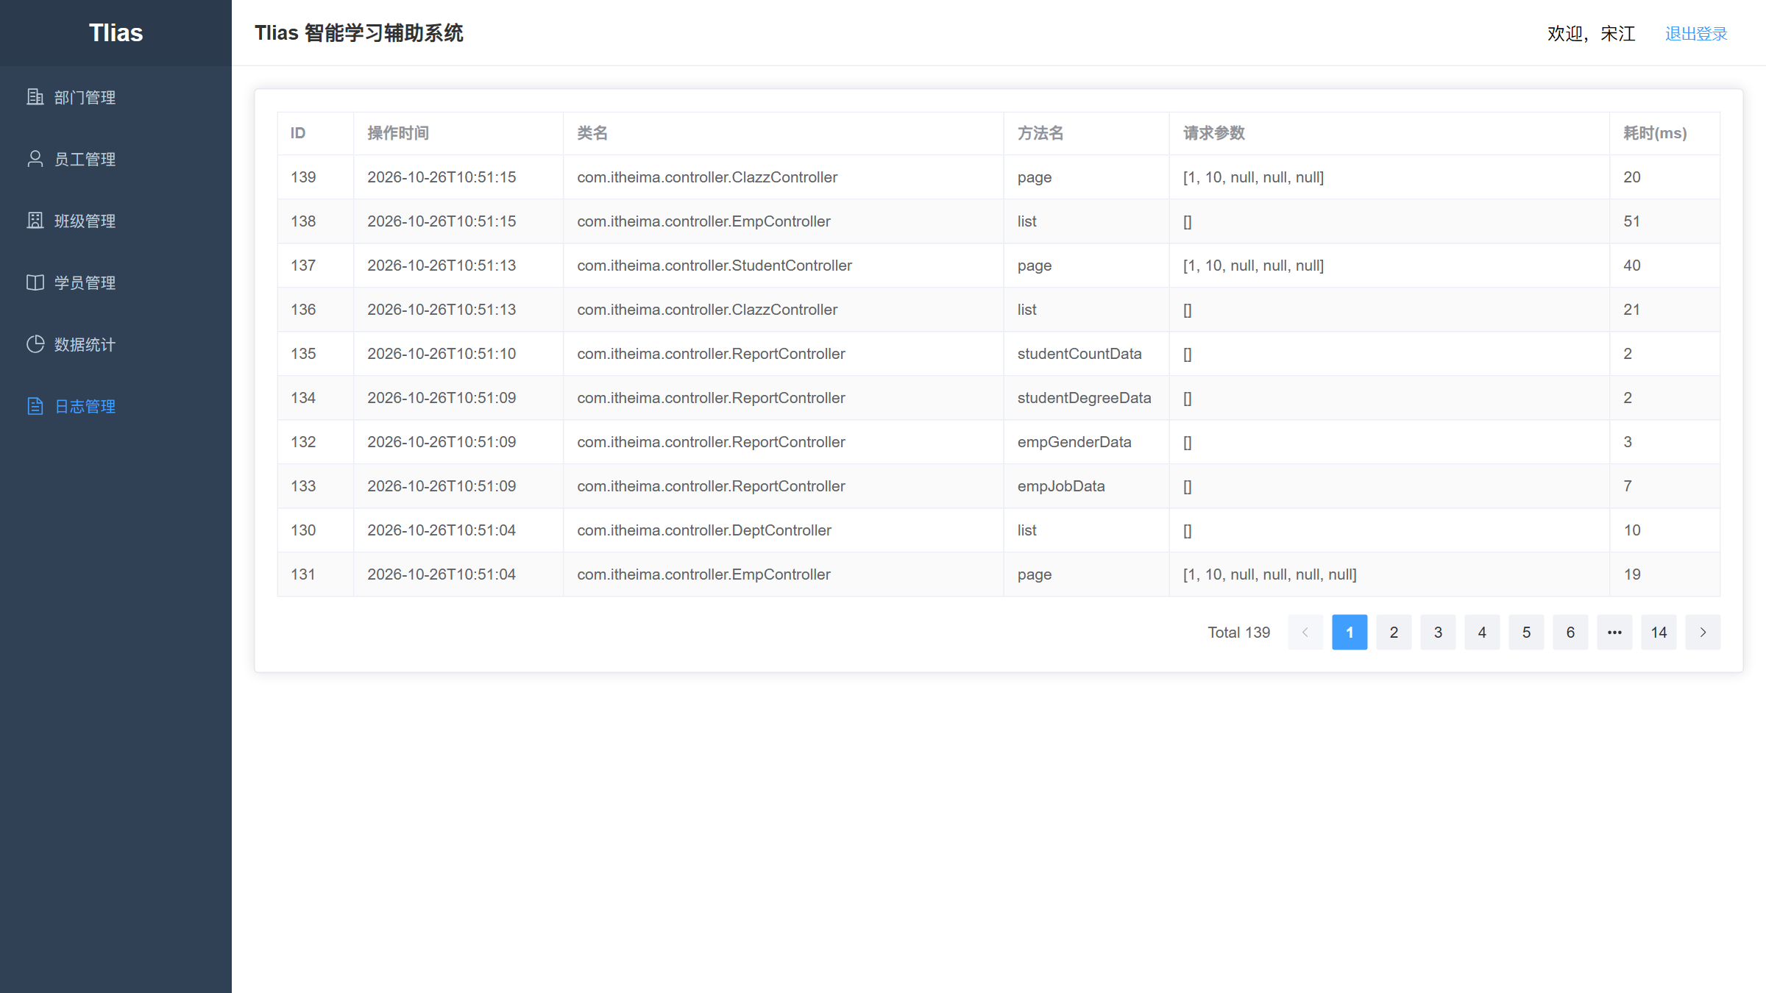
界面呈现 · 学员管理与操作日志
业务数据与系统留痕，两条线同时可查
操作日志（AOP 自动埋点）
记录类名、方法名、请求参数、返回值与耗时
左侧学员管理含违纪次数、扣分与班级归属字段；右侧日志表已沉淀 100+ 条真实操作记录——AOP 埋点在日常使用中持续生效，这是系统「能自证运行」的运维底座。
Tlias 智能学习辅助系统 · 项目答辩
11 / 15

Slide 12
项目特色亮点
前四条证明技术深度，第五条证明工程习惯
01
按接口文档 100% 交付
接口文档里写明的 30 条规范全部实现并实测通过，没有「差不多」的近似实现。
与课程示例的差异
课程示例中「新增员工」只演示成功路径，我补齐了异常回滚与日志留痕两条分支。
02
端到端真实可运行
真实 MySQL 库、真实前后端联调、真实浏览器操作，不依赖任何 Mock 或假数据。
示例里操作日志靠手动调用，我改为 AOP 环绕通知自动埋点，零侵入。
03
跨表事务一致性
新增员工时 emp 与 emp_expr 同事务写入，并指定 rollbackFor 覆盖全部异常。
前四条是技术深度，第五条是工程习惯——两者合起来，才是一个「能被团队接手」的系统。
04
事务传播行为落地
emp_log 以 REQUIRES_NEW 独立提交，业务回滚时操作痕迹依然留痕。
05
工程化闭环
Git 版本管理、GitHub 公开仓库、一键启动脚本、初始化 SQL 随码交付。
Tlias 智能学习辅助系统 · 项目答辩
12 / 15

Slide 13
个人成长与收获
最大的成长不是某个 API 会用，而是完整链路走通了一遍
起点
现在
三条具体收获
会用 Java 语法与面向对象
能用 JDBC 写单表增删改查
做过 Python + Flask 的小型后端
没有写过完整的前后端分离项目
独立完成 30 个接口的全栈系统
落地 JWT 鉴权、AOP 日志与事务传播
能定位端口占用、MyBatis 映射未加载、代理证书等问题
养成了版本管理与交付意识
· 把需求文档当唯一事实来源
接口文档里没写的，我不臆造；文档里写了的，逐条找到落点。
· 排错能力
端口被优酷占用、mapper-locations 漏配、代理 TLS 拦截——都能独立定位根因。
· 交付意识
SQL 随码交付、启动脚本、Git 提交信息与 README，让别人能接手。
能力矩阵：从单点技术到完整链路
Java / 面向对象
由语法学习到用继承、多态与接口组织可扩展的业务分层
MySQL / SQL
由单表 CRUD 到三条件动态分页、联表统计与七表设计
Spring Boot / MyBatis
由看懂示例到独立完成分层架构、事务与 AOP 埋点
前端 / Vue3
由静态页面到组件化页面、表格分页、ECharts 与文件上传
Tlias 智能学习辅助系统 · 项目答辩
13 / 15
工程 / Git
由本地写代码到版本管理、远端仓库与一键启动交付

Slide 14
后期升级改造规划
先可维护、再可扩展、最后可规模化，不做过度设计
阶段三 · 架构演进
提升规模化
阶段二 · 能力扩展
Docker 容器化 + CI/CD 自动构建部署
扩展系统能力
前端升级 Vue3 + TypeScript 抽离公共组件库
阶段一 · 工程加固
引入 Redis 缓存统计结果与登录态续期
补齐工程规范
接入监控告警与慢查询分析
头像存储迁移至对象存储（OSS / MinIO）
接入 OpenAPI / Swagger，接口文档同源
支撑多实例部署与配置中心治理
补齐 RBAC 角色权限，区分管理端与学员端
为核心 Service 补单元测试与集成测试
文件上传增加类型与体积校验
异常日志分级，增加链路追踪 ID
改造顺序严格遵循工程加固 → 能力扩展 → 架构演进，与项目当前规模匹配：在还没有并发压力的阶段引入分布式组件，只会增加维护成本。
Tlias 智能学习辅助系统 · 项目答辩
14 / 15

Slide 15
Tlias 智能学习辅助系统
从一份接口文档，
到一套能跑起来、能被接手、能继续长大的系统。
李胤贤 · 山东政法学院 · 信息管理与信息系统
2026.10
代码仓库：github.com/liynxian1006/tlias

